Slide 1

Цифровая трансформация Информационных Систем университета
Переход на современные веб-технологии в ЮФУ
Бережной М. А., Цихоня Н. А.

Slide 2
Актуальность
Цифровизация образования
Устаревшие монолитные системы
Сложность масштабирования и развития

Slide 3

Проблемы старых систем
Привязка к Oracle
Высокая стоимость
Бизнес-логика в PL/SQL
Сложность тестирования и переноса

Slide 4


Технологический стек
PHP + Symfony
PostgreSQL
Модульная архитектура
Безопасность и удобство разработки

Slide 5
Основные задачи
Перенос логики из PL/SQL
Проектирование БД
Интеграция с системами
Разработка интерфейсов

Slide 6
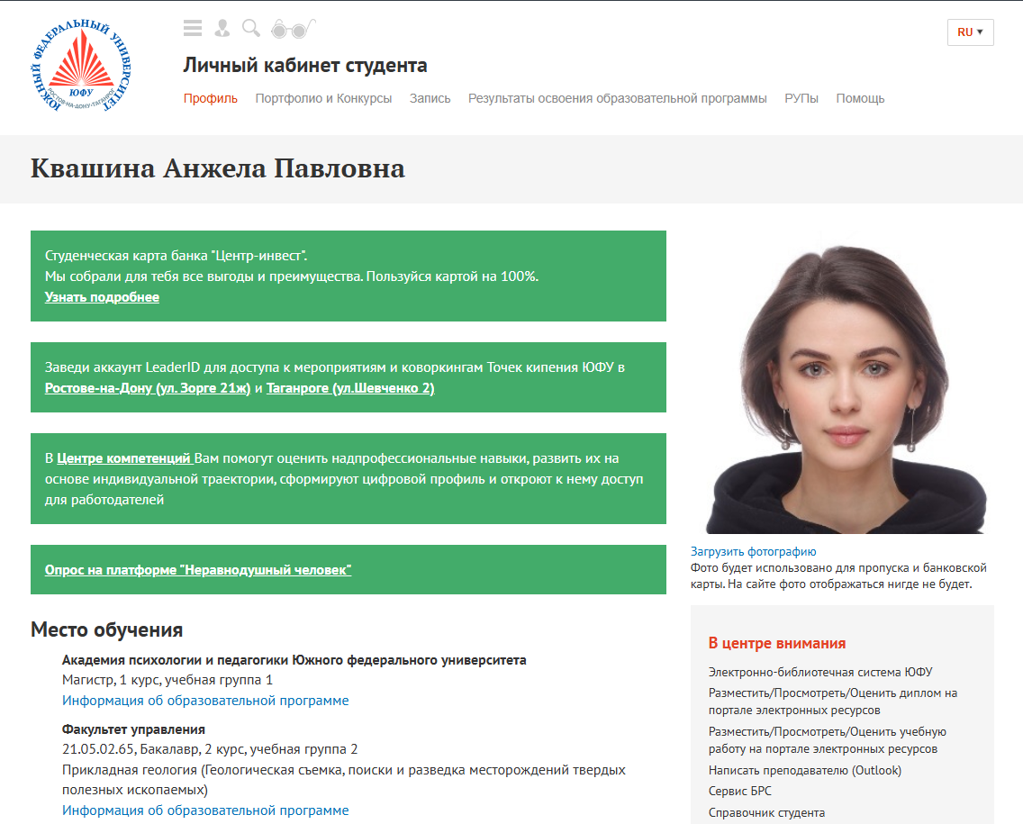
Личный кабинет студента
Учебный план и дисциплины
Результаты обучения
Заявки и сервисы

Slide 7
Функциональность
Фото на пропуск
Общежитие
Стипендии
Военная подготовка

Slide 8
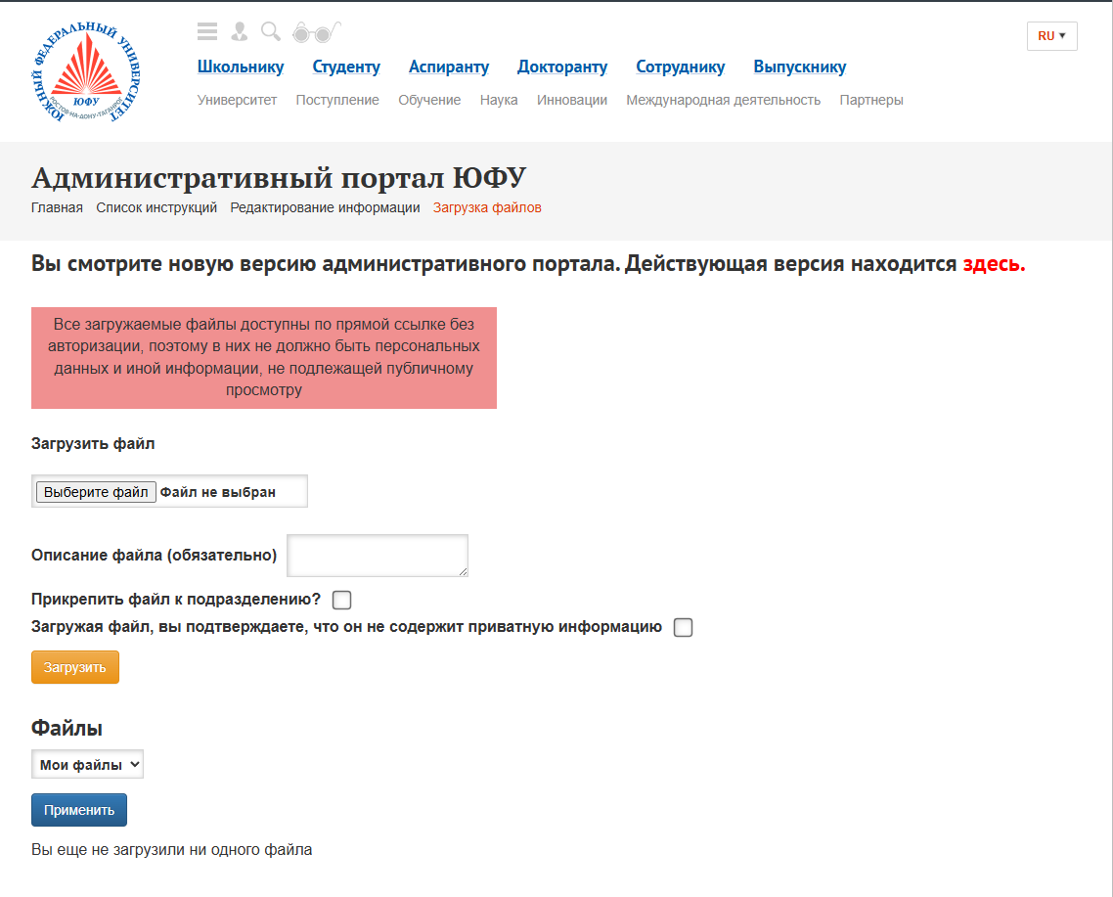
Административный портал
Редактирование данных
Повышение безопасности
Устранение XSS

Slide 9
Публичные сервисы
Страницы сотрудников
Поиск
Раздел 'Поступление'

Slide 10
Калькулятор ЕГЭ
Выбор предметов
Подбор направлений
Интерактивная форма

Slide 11
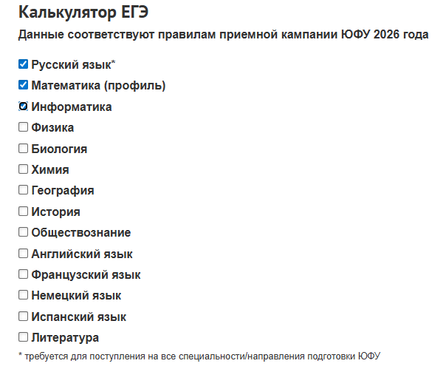
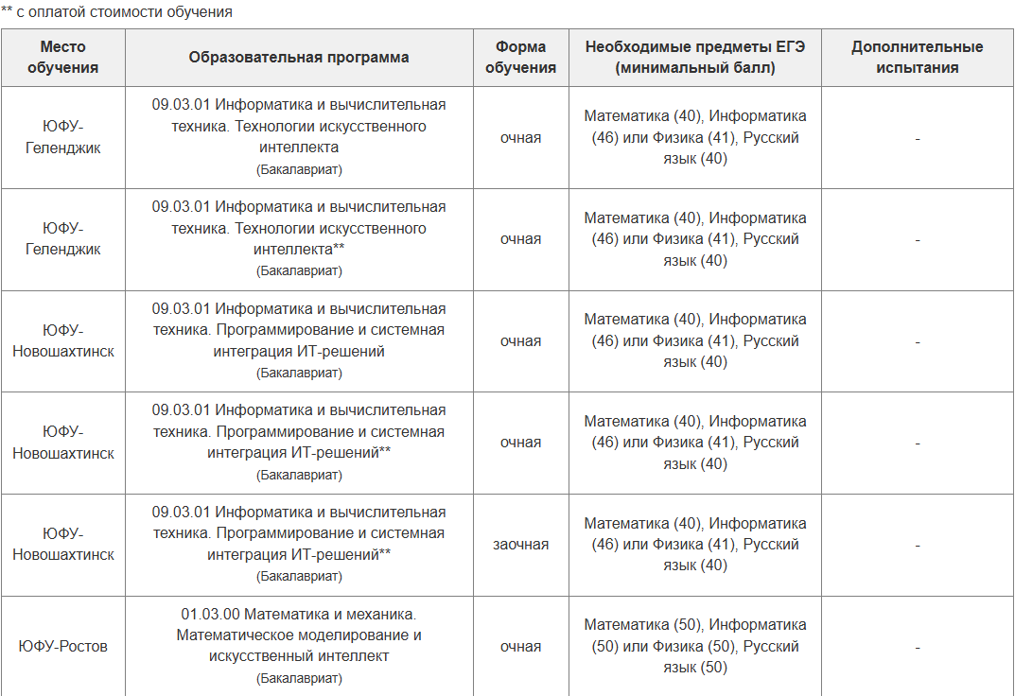
Калькулятор ЕГЭ
Представление сервиса

Slide 12
Преимущества
Поддерживаемость
Гибкость
Расширяемость
Интеграции

Slide 13
Результаты
Обновленные сервисы
Современная архитектура
Готовность к развитию

Slide 14
Спасибо за внимание

